Slide 1
Cholesterin - Freund oder Feind
Dr. med. Volker Schmiedel/Baar/CH
09.02.2019
AKI , Katholische Hochschulgemeinde, Hirschengraben 86, 8001 Zürich

Slide 2
Grundlagen
Was macht eigentlich Cholesterin?
-> Vitamin D-Synthese
Gallensäuren
Bestandteil aller Zellmembranen
Ca. 150 g Cholesterin Gesamtbestand
„Nur 5-10 g“ davon im Blut
Ein großer Teil im ZNS
-> Hormonsynthese:

Slide 3
Freund oder Feind?
Ganz klare Antwort:
Ein sehr guter und wichtiger Freund!

Slide 4
Das böse Cholesterin
Anitschkow N, Chalatow S: Über experimentelle Cholesterinsteatose und ihre Bedeutung für die Entstehung einiger pathologischer Prozesse. Centralbl Allg Pathol Pathol Anatomie 1913; 14: 1–9.
Warum soll es dann „böse“ sein?
Anfang des 20. Jahrhunderts Tierversuche
Unter Cholesterin in der Nahrung Arteriosklerose
Kritik:
Vegane Tiere bekamen große Mengen tierischer Fette
Übertragbarkeit auf omnivore Säugetiere?

Slide 5
Das böse Cholesterin
Andererseits:
Menschen mit familiärer Hypercholesterinämie
Arteriosklerose bereits vor dem 40. Lebensjahr
Anstieg der KHK mit steigendem Cholesterinspiegel.

Slide 6
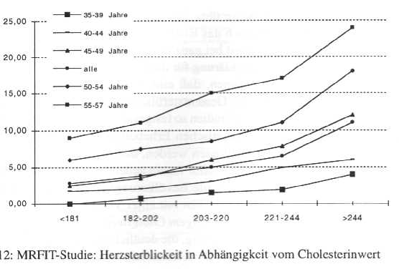
Das böse Cholesterin
Kannel WB, Neaton JD, Wentworth D, Thomas HE, Stamler J, Hulley SB, Kjelsberg MO: Overall and coronary heart disease mortality rates in relation to major risk factors in 325,348 men screened for the MRFIT. Multiple Risk Factor Intervention Trial. Am Heart J. 1986 Oct;112(4):825-36.

Slide 7
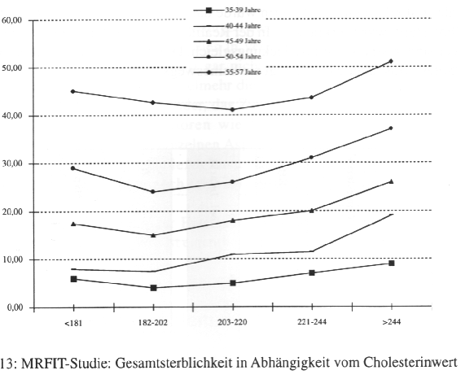
Das böse Cholesterin
Kannel WB, Neaton JD, Wentworth D, Thomas HE, Stamler J, Hulley SB, Kjelsberg MO: Overall and coronary heart disease mortality rates in relation to major risk factors in 325,348 men screened for the MRFIT. Multiple Risk Factor Intervention Trial. Am Heart J. 1986 Oct;112(4):825-36.

Slide 8
Das böse Cholesterin
Frick MH, Elo O, Haapa K et al: Helsinki Heart Study: Primary-Prevention Trial with Gemfibrocil in middle-aged men with dyslipidemia. N Engl J Med, 1987, 317, 1237-45.
2051 aysmptomatische Männer Gemfibrocil 2x600 mg
2030 erhielten Placebo
Unter Verum 34 % weniger KHK
Aber:
Kein Einfluss auf Mortalität.

Slide 9
Ungesättigte Fettsäuren
Ramsden CE, Zamora D, Leelarthaepin B, Majchrzak-Hong SF, Faurot KR, Suchindran CM, Ringel A, Davis JM, Hibbeln JR: Use of dietary linoleic acid for secondary prevention of coronary heart disease and death: evaluation of recovered data from the Sydney Diet Heart Study and updated meta-analysis. BMJ. 2013 Feb 4;346:e8707. doi: 10.1136/bmj.e8707.
Welche sind besser?
Lehrmeinung:
Gesättigte schlecht, ungesättigte gut
Aber stimmt das?

Slide 10
Ungesättigte Fettsäuren
Ramsden CE, Zamora D, Leelarthaepin B, Majchrzak-Hong SF, Faurot KR, Suchindran CM, Ringel A, Davis JM, Hibbeln JR: Use of dietary linoleic acid for secondary prevention of coronary heart disease and death: evaluation of recovered data from the Sydney Diet Heart Study and updated meta-analysis. BMJ. 2013 Feb 4;346:e8707. doi: 10.1136/bmj.e8707.
458 Männer, 30-59 J., bekannte KHK, 1966-1973
Ersatz von gesättigten Fettsäuren durch Distelöl und –margarine
Ereignis Kontrolle Intervention RR
Herztod 10,1 % 16,3 % 1,70
Gesamttod 11,8 % 17,6 % 1,62

Slide 11
Ungesättigte Fettsäuren

Slide 12
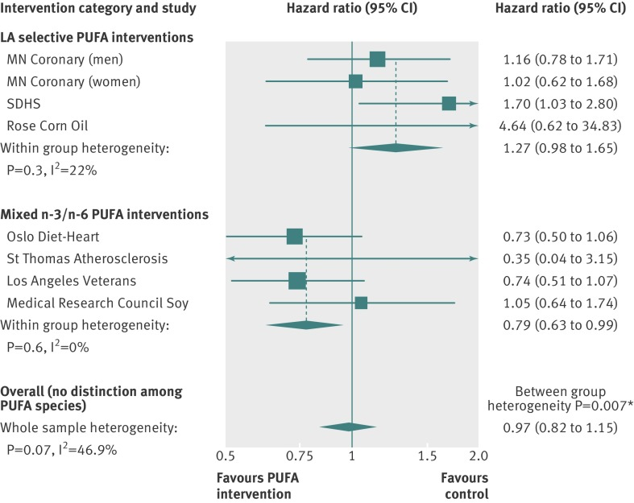
Ungesättigte Fettsäuren

Slide 13
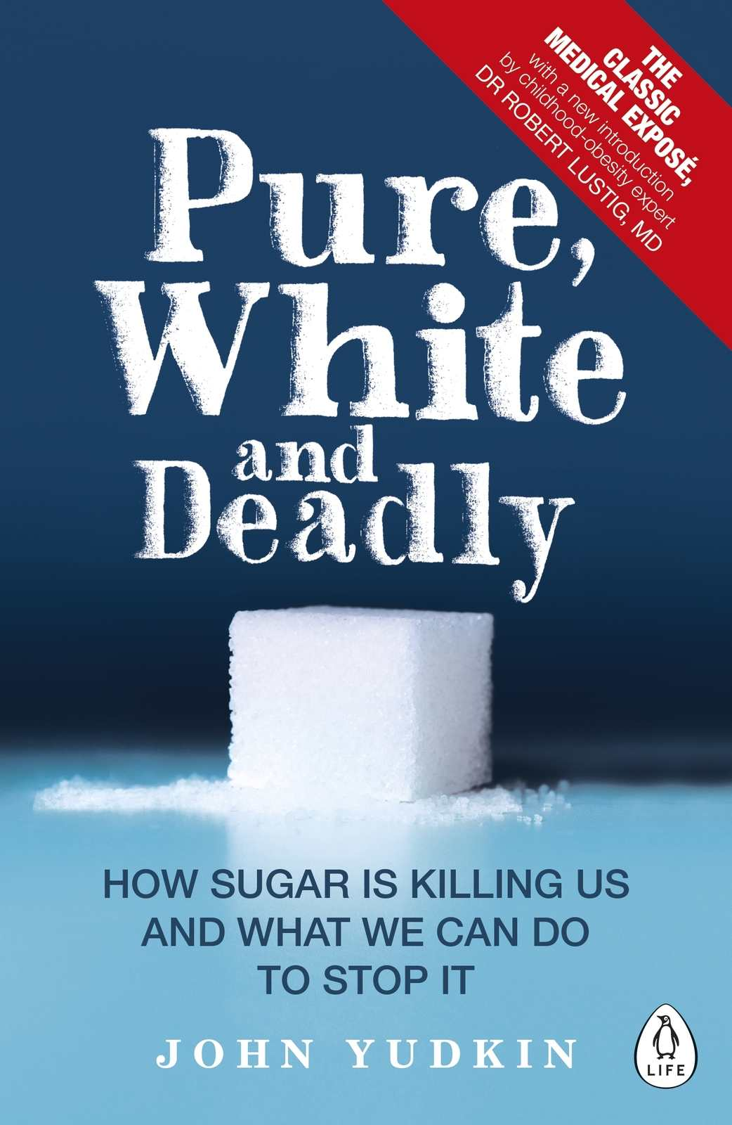
Zucker = das neue Cholesterin
Yudkin J: Diet and coronary thrombosis hypothesis and fact. Lancet. 1957 Jul 27;273(6987):155-62.
Was ist schädlicher?
Zucker oder gesättigte Fettsäuren?

Slide 14
Zucker = das neue Cholesterin

Slide 15
Zucker = das neue Cholesterin
Kearns CE, Schmidt LA, Glantz SA: Sugar Industry and Coronary Heart Disease Research: A Historical Analysis of Internal Industry Documents. JAMA Intern Med. 2016 Nov 1;176(11):1680-1685. doi: 10.1001/jamainternmed.2016.5394.
Die Sugar Research Foundation hat Wissenschaftler aktiv bestochen, um zuckerfreundliche Artikel zu lancieren.

Slide 16
Zucker = das neue Cholesterin
Folgen:
Ab den 60er Jahren western diet mit
Wenig gesättigten Fettsäuren
Viel ungesättigten Omega-6-Fettsäuren
Viel Kohlenhydraten
-> dramatischer Anstieg von Diabetes und Krebs,
aber nicht weniger KHK.

Slide 17
Das Cholesterin-Paradox
Nunes JP: Statins and the cholesterol mortality paradox. Scott Med J. 2017 Feb;62(1):19-23. doi: 10.1177/0036933016681913. Epub 2016 Nov 26.
Primärpräventive intensive Cholesterinsenkung -> weniger kardiovaskuläre Erkrankungen
Aber Gesamtmortalität nicht beeinflusst
Durch Nebenwirkungen von Statinen?
Myopathien? Diabetes?
-> es soll im Einzelfall entschieden werden!

Slide 18
Cholesterin und Regression von KHK
Watanabe T, Ando K, Daidoji H, Otaki Y, Sugawara S, Matsui M, Ikeno E, Hirono O, Miyawaki H, Yashiro Y, Nishiyama S, Arimoto T, Takahashi H, Shishido T, Miyashita T, Miyamoto T, Kubota I; CHERRY study investigators: A randomized controlled trial of eicosapentaenoic acid in patients with coronary heart disease on statins. J Cardiol. 2017 Dec; 70(6):537-544. doi: 10.1016/j.jjcc.2017.07.007. Epub 2017 Aug 31.
133 Patienten nach PTCA
Statin, ASS, Clopidogrel
Entweder 1800 mg EPA oder Placebo
Kann Omega-3 noch etwas bringen, wenn KHK-Patienten optimal therapiert sind?

Slide 19
Cholesterin und Regression von KHK

Slide 20
Cholesterin und Regression von KHK

Slide 21
Wer muss gesenkt werden?
In der sekundären Prävention von KHK Nutzen
Wohl durch pleiotrope Effekte wie
Thromobozytenaggregationshemmende Wirkung
Anti-Oxidation
Plaquestabilisation
Cholesterinsenkung nur Nebenwirkung der Statine?

Slide 22
Wer muss gesenkt werden?
Risikorechner
https://www.agla.ch/risikoberechnung/agla-risikorechner
https://arriba-hausarzt.de/
https://www.assmann-stiftung.de/procam-tests/
Beispiel:
50 Jahre, LDL 200 mg/dl (=5,3 mmol/l), HDL 50 mg/dl (=1,3 mmol/l), Trigl. 300 mg/dl (=3,4 mmol/l)
Neg. Familienanamnese, RR 120 mg/dl
Kein Diabetes, Nichtraucher.

Slide 23
Wer muss gesenkt werden?
Mann:
Frau:

Slide 24
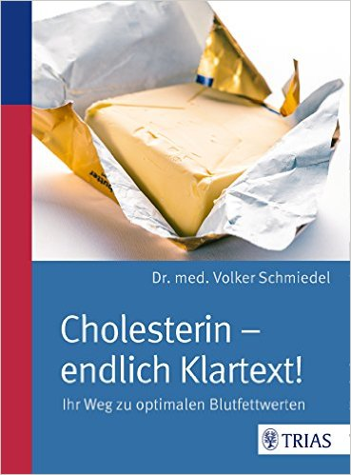
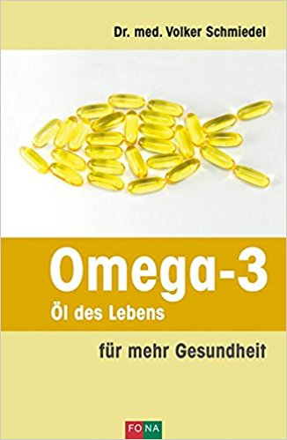
Weiterführende Literatur

Slide 25
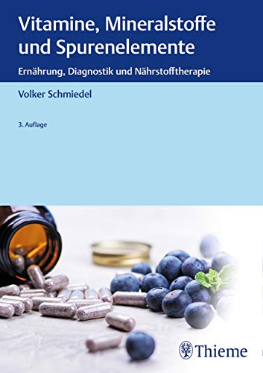
Weiterführende Literatur

Slide 26
Weiterführende Literatur

Slide 27
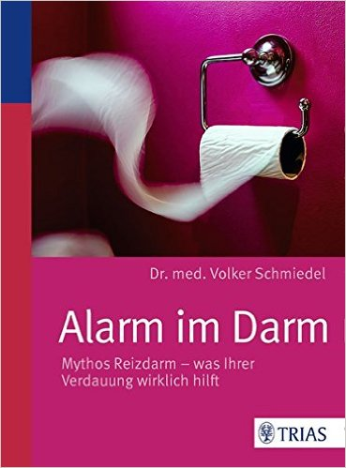
Weiterführende Literatur

Slide 28
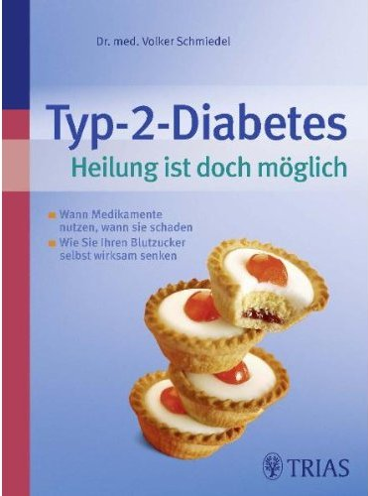
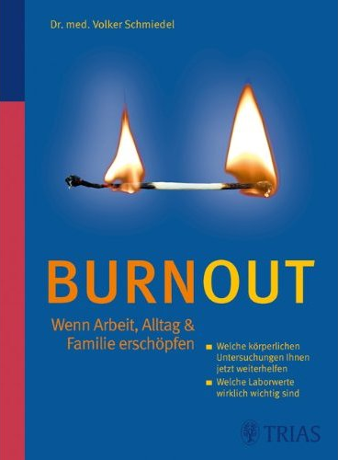
Weiterführende Literatur

Slide 29
Danke für die Aufmerksamkeit!
Dr. Volker Schmiedel
www.dr-schmiedel.de
Praxis Paramed Baar/CH
v.schmiedel@paramed.ch
www.paramed.ch
Cholesterin – Freund oder Feind?

